Slide 1

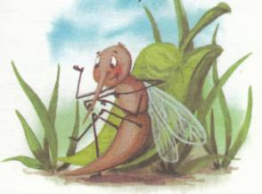

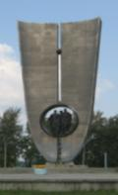
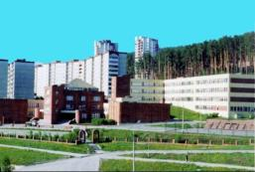
урок-суд «Комары:
добро или зло?»
Автор:
Сайфуллина Наталия Владимировна
МОУ «СОШ № 58 с УИОП»
г.Новоуральск Свердловской области
2009-2010 учебный год

Slide 2
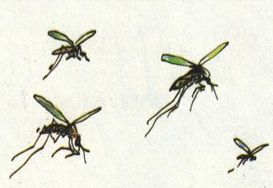
«Летит птица не синица: носок тонок, голос звонок - кто её убьёт, тот свою кровь прольёт».
Загадка
«Ох, лето красное! Любил бы я тебя, Когда б не зной, да пыль, да комары, да мухи».
А.С.Пушкин

Slide 3
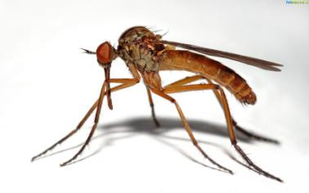
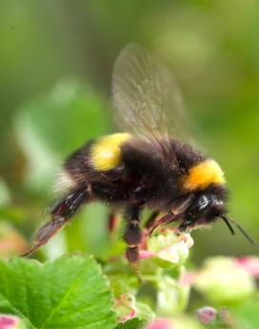
Лексическое значение слова «комар»
Слово «комар» («москито») имеет испанское происхождение и обозначает «маленькую муху».
«Комар» находится в кровном этимологическом родстве со «шмелём». Эти общеславянские слова происходят от одного корня kem- - «гудеть», «жужжать». А какие они разные?!
Упитанный мохнатый добряк,
никогда не ужалит
без крайней надобности
Тощенький,
писклявый и злой.

Slide 4
Классификация насекомых
Среди всех живых организмов Земли беспозвоночные составляют около ¾ видов.
Беспозвоночные
Губки
Членистоногие
Черви
Простейшие
Иглокожие
Кишечнополостные
Моллюски
Трилобиообразные
Жабродышащие
Ракообразные
Хелицеровые
Трахейнодышащие
Меростомовые
Насекомые
Многоножки
Паукообразные
Двукрылые
Мухи
Жуки
Слепни
Бабочки
Оводы
Пчелы
Комары
Клопы,
цикады, тля
Муравьи

Slide 5
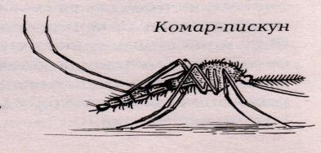
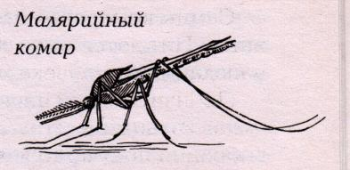
Разновидности комаров
Комары = кулициды
К комарам относятся:
комары-звонцы;
кровососущие комары;
комары-дергуны;
галлицы;
грибные комары;
долгоножки;
мокрецы;
мошки и другие.
ГНУС!

Slide 6
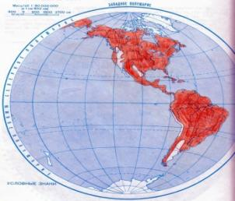
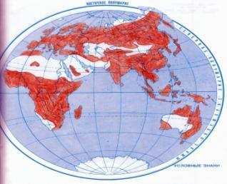
Среда обитания
Карта с ареалом обитания комаров
Интересные факты о среде обитания комаров:
Лучшая погода 16 градусов и относительная влажность воздуха 80-90%.
Не забираются слишком высоко (до 8 метров).
В большом количестве обитают в тундре.
Укрываются в цветах.
Не нравится запах кедра и берёзы.
Очень любят радиацию. Плохие условия лишь увеличивают рост их популяций и продолжительность жизни.
Приспособились к жизни в городе. Городские комары - это образцовый пример эволюции насекомых в условиях изменившейся среды!
На зиму скрываются под корой деревьев, в щелях. Городские комары зимуют в подвалах.

Slide 7
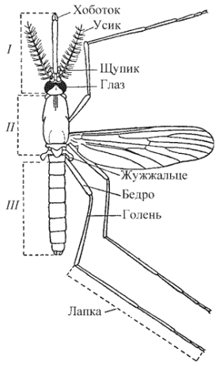
Строение комара
Имеет вытянутое тело сероватой или рыжеватой окраски (до 1 см), покрыто чешуйками. 10 голодных комаров весят 1 грамм.
На голове фасеточные глаза, пара усиков. Форма усиков самцов и самок отличается.
Усики являются ушами и носами.
Игловидный колющий хоботок – жало - диаметром 0,055 мм.
В груди пульсирует трубчатое сердце, внутри течёт кровь, омывая органы.
Дышит через дыхательные трубочки, расположенные рядами по всему телу.
Одна пара крыльев, жужжальца. Крылья прозрачны, похожи на витражи.
Три пары длинных тонких ног.
На лапках расположены коготки и подушечки-присоски.
Язык расположен на ногах, на которых много вкусовых волосков.

Slide 8
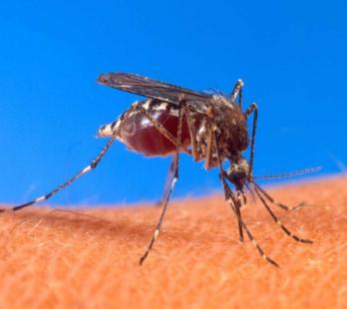
Когда, зачем и как кусаются?
Кусаются только комарихи.
По конечностям комара можно узнать, кусает он или нет. Самцы комаров миролюбивы и безмолвны!
Начинают кусаться уже в мае (по примете со дня Лукерьи Комарницы, с 13 мая по старому стилю). А в августе-сентябре комары пропадают. При температуре больше 28 градусов не кусаются!
Жертв комары обнаруживают:
по концентрации углекислого газа
по инфракрасному излучению
по запаху пота

Slide 9
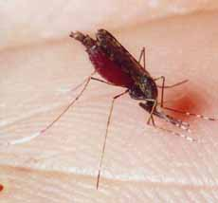
Когда, зачем и как кусаются?
Белок, содержащийся в крови
Созревание у комарих яичек
Появление потомства комариков
Кожа животных и человека комарих интересует только после комариной свадьбы.
За сезон комариха даёт 1-3, чаще 2, поколения.

Slide 10
Польза и вред от комаров
ДОБРО
ЗЛО
Являются звеном
цепей питания
Хищные млекопитающие
отрабатывают инстинкты
Издают неприятный писк
Участвуют в круговороте
веществ в природе
Место их укуса болезненно
Удобряют почву
Разносят болезни (малярия,
энцефалит, желтая лихорадка и др.)
Опыляют растения
Их личинки фильтруют
водоём
Комаротерапия
?!

Slide 11
Польза комаров
По мнению респондентов польза комаров заключается лишь в том, что:
комары являются звеном питания;
наличие комаров поддерживает химическую индустрию в частности производителей антикомариных средств.
Средняя оценка любви к комарам по пятибалльной системе – 1, 73

Slide 12
Последствия полного уничтожения комаров
Что произойдёт, если полностью истребить комаров
Нарушение
складывавшихся
тысячелетиями
цепей питания
Глобальные
перемены в природе
большинства
животных
Исчезновение
одних видов
Чрезмерное
распространение
других видов

Slide 13
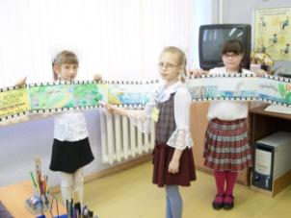
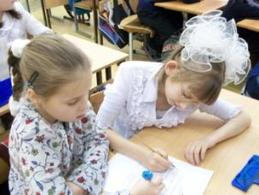
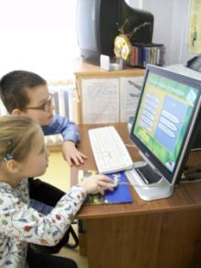
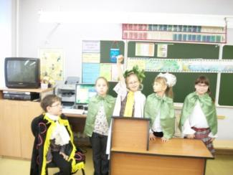
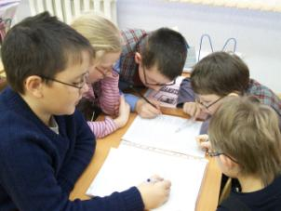
Игра
"Суд над комарами"
Презентация
Анкетирование, мини-тест

Slide 14
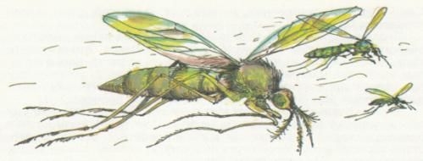
Ничтожных в мире нет существ,
Коль труд познанья сладок.
Везде и всюду – волшебство
И тайный скрыт порядок.
От еле видной тли до звёзд
Исполнен мир загадок.
К. Фриш. Перевод В.Левик.

Slide 15
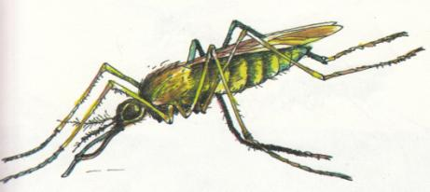
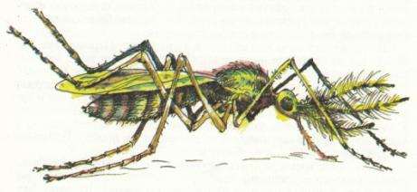
Как отличить малярийного комара?
Малярийный комар
Обыкновенный комар

